Slide 1


Slide 2
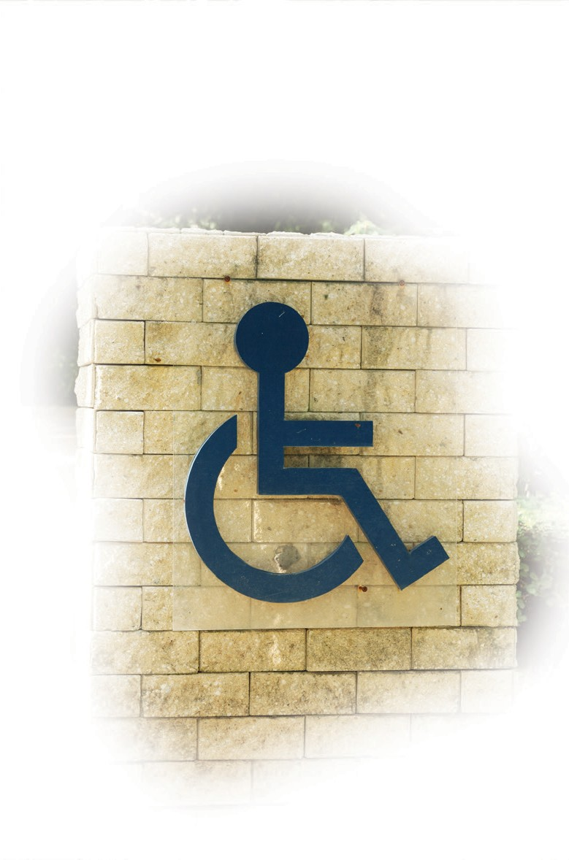
Engelli Olmak
İnsanı kâinatın en değerli varlığı olarak yaratan Allah,“kimindahagüzelişleryapacağınısınamak için” ölümü ve yaşamı var ettiğini açıklar. (Mülk, 67/2) Korku, açlık, mal kaybı ya da hastalık... Herkes için sınav sorusu farklıdır.

Slide 3
Nimet demek, külfet demektir bir bakıma. İnanan insanın her hâlükârda kazançlı çıkması ve varlığında da yokluğunda da imtihanı avantaja çevirmesi ise, Resûl-i Ekrem’in ifadesiyle, şaşırtıcı bir güzelliktir: “Müminin durumu ne ilginçtir! Her hâli kendisi için hayırlıdır. Bu durum yalnız mümine hastır. Başına sevinecek bir hâl geldiğinde şükreder; bu onun için hayır olur. Başına bir sıkıntı gelecek olursa ona da sabreder; bu da onun için hayır olur.” (Müslim, Zühd ve rekâik, 64)

Slide 4
Peki, imtihanı ağır gibi görünenlerin aslında cezalandırıldığını söyleyebilir miyiz? Belâ ve musibet arttıkça Allah’ın sevgisi azalıyor olabilir mi? Peygamber Efendimiz bu sorulara cevap verircesine şöyle der: “Müslümanlar benim başıma gelen musibetlere bakarak kendi musibetleri karşısında güçlü olsunlar.” (Muvatta’, Cenâiz, 14)

Slide 5
Hayatın başa çıkılmayı bekleyen nice imtihanı gibi, engelli olmak ya da engelli bir yakını olmak da ceza değil imtihandır. Kişinin Allah katında değer kazanması, fiziksel özellikleriyle değil,gönülzenginliğiyleveyapıpettikleriylemümkünolacaktır. Peygamberimizinbuyurduğugibi: “Allah, sizin görünüşlerinize ve mallarınıza değil, kalplerinize ve amellerinize bakar.” (Müslim, Birr ve Sıla, 34)

Slide 6
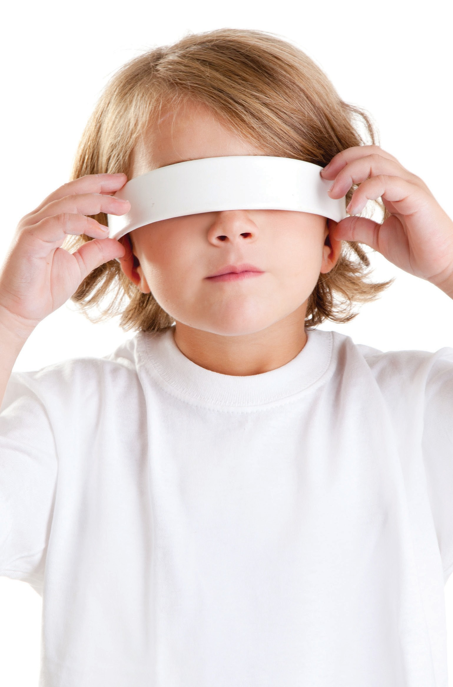
Engelli Olmak Engel Değil!
Doğuştan veya sonradan herhangi bir nedenle bedensel, zihinsel, ruhsal, duygusal ve sosyal yeteneklerini çeşitli derecelerde kaybeden insanlar, toplumsal hayata uyum sağlamada ve günlük ihtiyaçlarını karşılamada güçlük çekebilir. Bu onların hayatı kucaklamalarına engel değildir. Zira insan olmak, “engelsiz” bir hayatı hak etmektir.

Slide 7
Her insan bir özdeğer taşır ve bu değeri insan olarak yaratılmakla doğuştan kazanır. Onurludur, ihtiyaçlarını saygınlığına yaraşır biçimde giderme hakkına sahiptir. Kadın ya da erkek, çocuk ya da yaşlı, hasta ya da sağlıklı olmak, insana fazladan bir değer kazandırmayacağı gibi, şerefine de gölge düşürmez.

Slide 8
Peygamberimiz bu durumu çağlar ötesinden şöyle dile getirir: “Ey insanlar! Şunu iyi biliniz ki, Rabbiniz birdir, atanız birdir. Arap’ın Arap olmayana, Arap olmayanın Arap’a, beyaz tenlinin siyaha, siyahın beyaza karşı üstünlüğü yoktur. Üstünlük ancak takva (Allah karşısında sorumluluk bilinci) iledir.” (İbn Hanbel, V, 411)

Slide 9
Aile Olmaya Engel Yok!
Engelli veya engelli olmayan annenin, annelik duygusu aynıdır. Gözyaşları aynı, merhameti, şefkati, sıcaklığı aynıdır… Engelli olan çocuk da anneye muhtaçtır, engelli olmayan da… Engelli olan babanın sorumlulukları engelli olmayan babanınkinden daha az değildir. Engelli olan genç de engelli olmayan gibi enerji doludur. Hayattan beklentisi, hayalleri ve umudu da sağlıklı gençten daha az değildir.

Slide 10
Çocukluğu Yaşamak İçin Engel Yok!
Ailesi engelli çocuğu her haliyle kabul etmeli, Her zaman yanında olduğunu ona hissettirmeli,
Nazına katlanmalı, yapabileceği işleri yapmasına fırsat vermelidir.
Hayatın gerçeklerini çocuğuna öğretmeli, engelli olmayan kardeş ve arkadaşları ile onu kıyaslamamalıdır.

Slide 11
Engelli çocuğun yük olarak görülmesi büyük bir yanılgıdır. Bilakis Yüce Allah, güçsüzler, çocuklar ve yaşlılar sayesinde bir hanenin rızkını bereketlendirir ve o haneyi musibetlerden korur.

Slide 12
Gençliği Yaşamak İçin Engel Yok!
Fiziksel ve zihinsel engellerin varlığı, çoğu zaman bir gencin enerjisini yok etmez. Engelli genç de her genç gibi engelleri aşmak ister. Belki zorlanacak, bazen kırılıp incinecek ama elinden tutulursa başaracaktır. Desteksiz kalırsa, dışlanır ve susturulursa içine kapanacak, hatta ilahi adaleti sorgulayacaktır.

Slide 13
Sosyal hayatta
yalnızlaştığında,
işe yaramadığı ima
edildiğinde, kendisine acındığını gördüğünde, çevre düzenlemesi yapılırken kendi varlığının unutulduğuna şahit olduğunda… Asıl o zaman engellendiğini hisseder.
Hangimiz yok sayılmayı, görmezden gelinmeyi kabullenebiliriz ki?

Slide 14
Başarılı Bir Yetişkin İçin Engel Yok!
Âşık Veysel’in türküleri, Cemil Meriç’in düşünceleri, Eşref Armağan’ın resimleri, Çiçero’nun hitabeti, Stephen Hawking’in buluşları…
Onların insanlığa hediye ettiği nadide kitaplar, can alıcı tespitler, eskimeyen türküler, muhteşem tablolar, keşif ve icatlar, engellerin engel olmadığını anlatmaya yetmez mi?

Slide 15
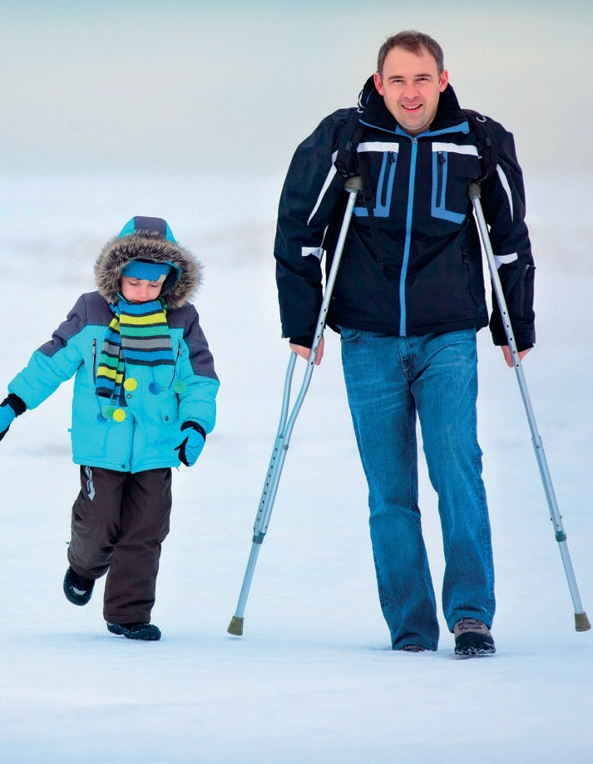
Engelli Ailesinin Yaşadıkları
Engelli çocuk sahibi ailelerde korku, öfke, çaresizlik, ümitsizlik, suçluluk, bıkkınlık gibi duygular yaşanabilir. Olumsuz düşüncelerin girdabına kapılan anne babalar, “Neden ben? Ne günahım vardı? Şimdi ne yapacağım? Bununla nasıl başa çıkarım?” gibi sorulara cevap arar ilk zamanlar.

Slide 16
Birinci aşamada şok, inkâr ve keder ağır basarken zamanla bunların yerini suçluluk, kızgınlık ve utanma alır.
Gerçekçi olmayan amaçlar koyma, zıt tepkiler geliştirme gibi hâller aşıldığında ise, kabul, uyum, hayatı yeniden düzenleme ve gayret aşamasına geçilir.
Bu süreçlerde aileye uzmanların yanı sıra eşlerin, arkadaş, akraba ve komşuların vereceği destek son derece önemlidir.

Slide 17
Peygamberimiz diyor ki, “Yüce Allah şöyle buyurdu: Çok sevdiği iki gözünü almak sureti ile kulumu imtihan ettiğimde sabrederse, bunların yerine ona cenneti veririm.” (Buhârî, Merdâ, 7)

Slide 18
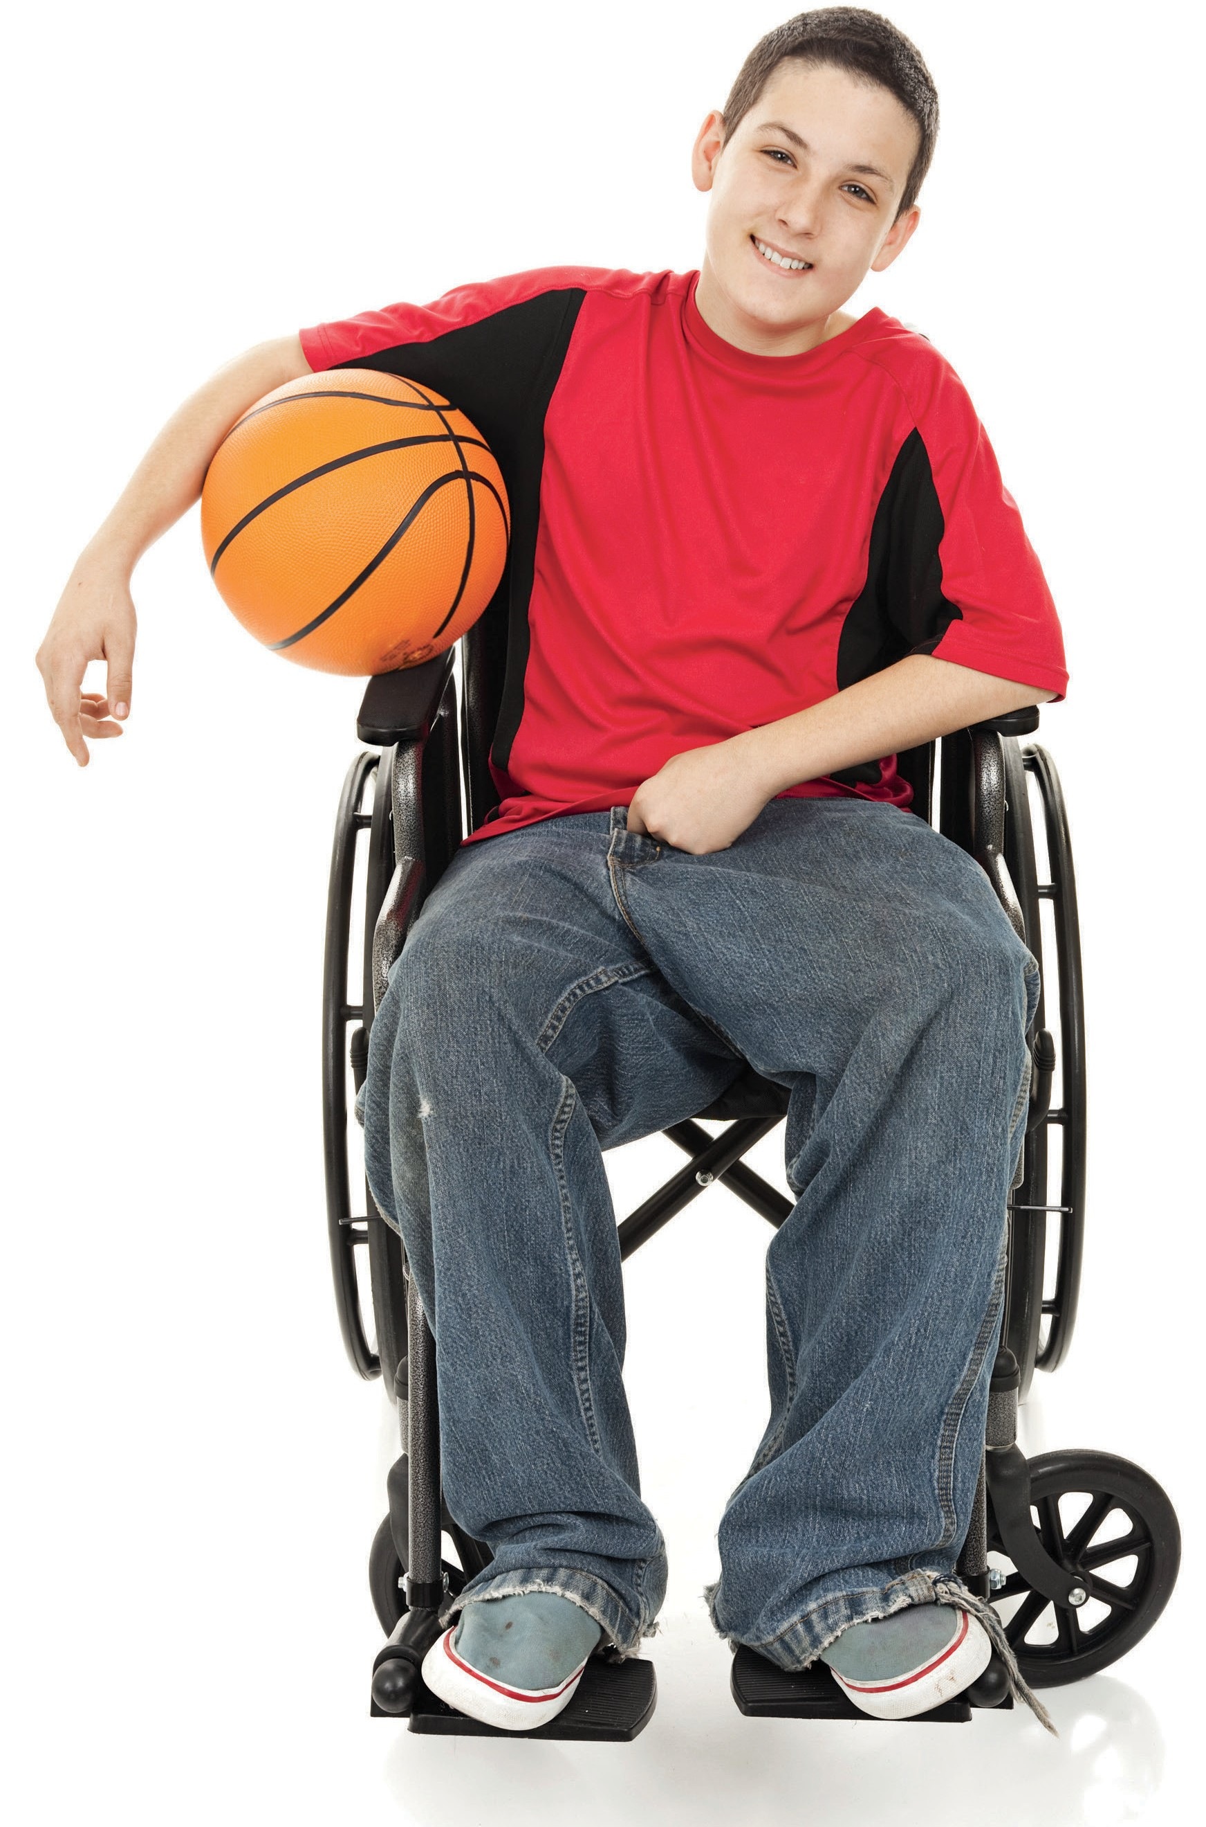
Benim Haklarım Var?
Yaşama ve kabul görme hakkım var. Annesinin hayatı tehlikede olmadıkça, engelli doğacağıbelliolanbirbebeğiannekarnındayken öldürmeye anne babası dâhil hiç kimsenin hakkı yoktur. Canların sahibi Allah’tır. Dilediği kişiyi, dilediği özellikte, dilediği zamanda ve yerde var etme yetkisi ancak O’na aittir. O’nun yaratmayı murad ettiği bir cana kıymak, hem suç hem de günahtır.

Slide 19
deceğini dilmesini
Sağlık İhtiyaçlarımın Karşılanmasına Hakkım Var
 | Engelli bireyin ailesi hem ona nasıl yardım e öğrenmeli, hem de ilgili birim ve uzmanlarca tedavi e sağlamalıdır.
Eğitim görme hakkım var.
Bir özlü söz “İnsanın kendi kendini fethetmesi zaferlerin en
büyüğüdür” der. Her insanın yapabileceği bir şeyler mutlaka vardır.

Slide 20
Peygamberimizin amcasının oğlu olan ve “Kur’an’ın tercümanı” lakabıyla anılan âlim sahâbî İbn Abbâs, yıllarca görme engelli olarak yaşamıştı.
Beethoven, ömrünün son 26 yılını işitme engelli olarak geçiren, asırların alkışladığı usta bir bestekârdı.
Günümüzde dünyanın dört bir yanında verdiği kişisel gelişim ve motivasyon seminerleri ile tanınan Nick Vujicic ise, elleri ve ayakları olmadan hayata gözlerini açmıştı…

Slide 21
İstihdam Hakkım Var
Kendileri için özel atölyeler oluşturulan zihinsel engelliler, engelli olmayan bireylerin tahammül edemeyecekleri nitelikteki işleri sabırla ve itinayla yapabilmektedir.

Slide 22
Peygamberimiz, bir ayağı aksayan genç sahâbî Muâz b. Cebel’i Yemen’e zekât memuru ve kadı olarak göndermiştir. (Buhârî, Cihâd, 164)
Görme engelli sahâbî Abdullah b. Ümmi Mektûm’u Kur’an öğretmeni olarak görevlendirmiş, ilerleyen yıllarda ise onu Peygamber Mescidi’nin müezzinliği ile şereflendirmiştir.

Slide 23
İbadet Hakkım Var
Zihinsel engelliler hariç, engelli bireyler ibadetten muaf değildir.
Kişinin bazı engellerinin bulunması, onun namaz, oruç, zekât, hac, sadaka, kurban gibi ibadetlerini terk etmesi için bir mazeret oluşturmaz.
“Allah kişiye ancak gücünün yeteceği kadarını yükler.” (Bakara, 2/286)

Slide 24
Peygamber Efendimizin engelli arkadaşlarından İmrân b. Husayn uzun seneler süren hastalığına rağmen ibadetlerine devam etmiştir. Özürlü haliyle nasıl namaz kılacağını sorduğunda, Peygamberimiz (sav) ona şöyle cevap vermiştir: “(Mümkünse) ayakta kıl. Şayet buna gücün yetmiyorsa oturarak kıl. Buna da gücün yetmiyorsa yan üstü yatarak kıl.” (Buhârî, Taksîru’s-Salât, 19)

Slide 25
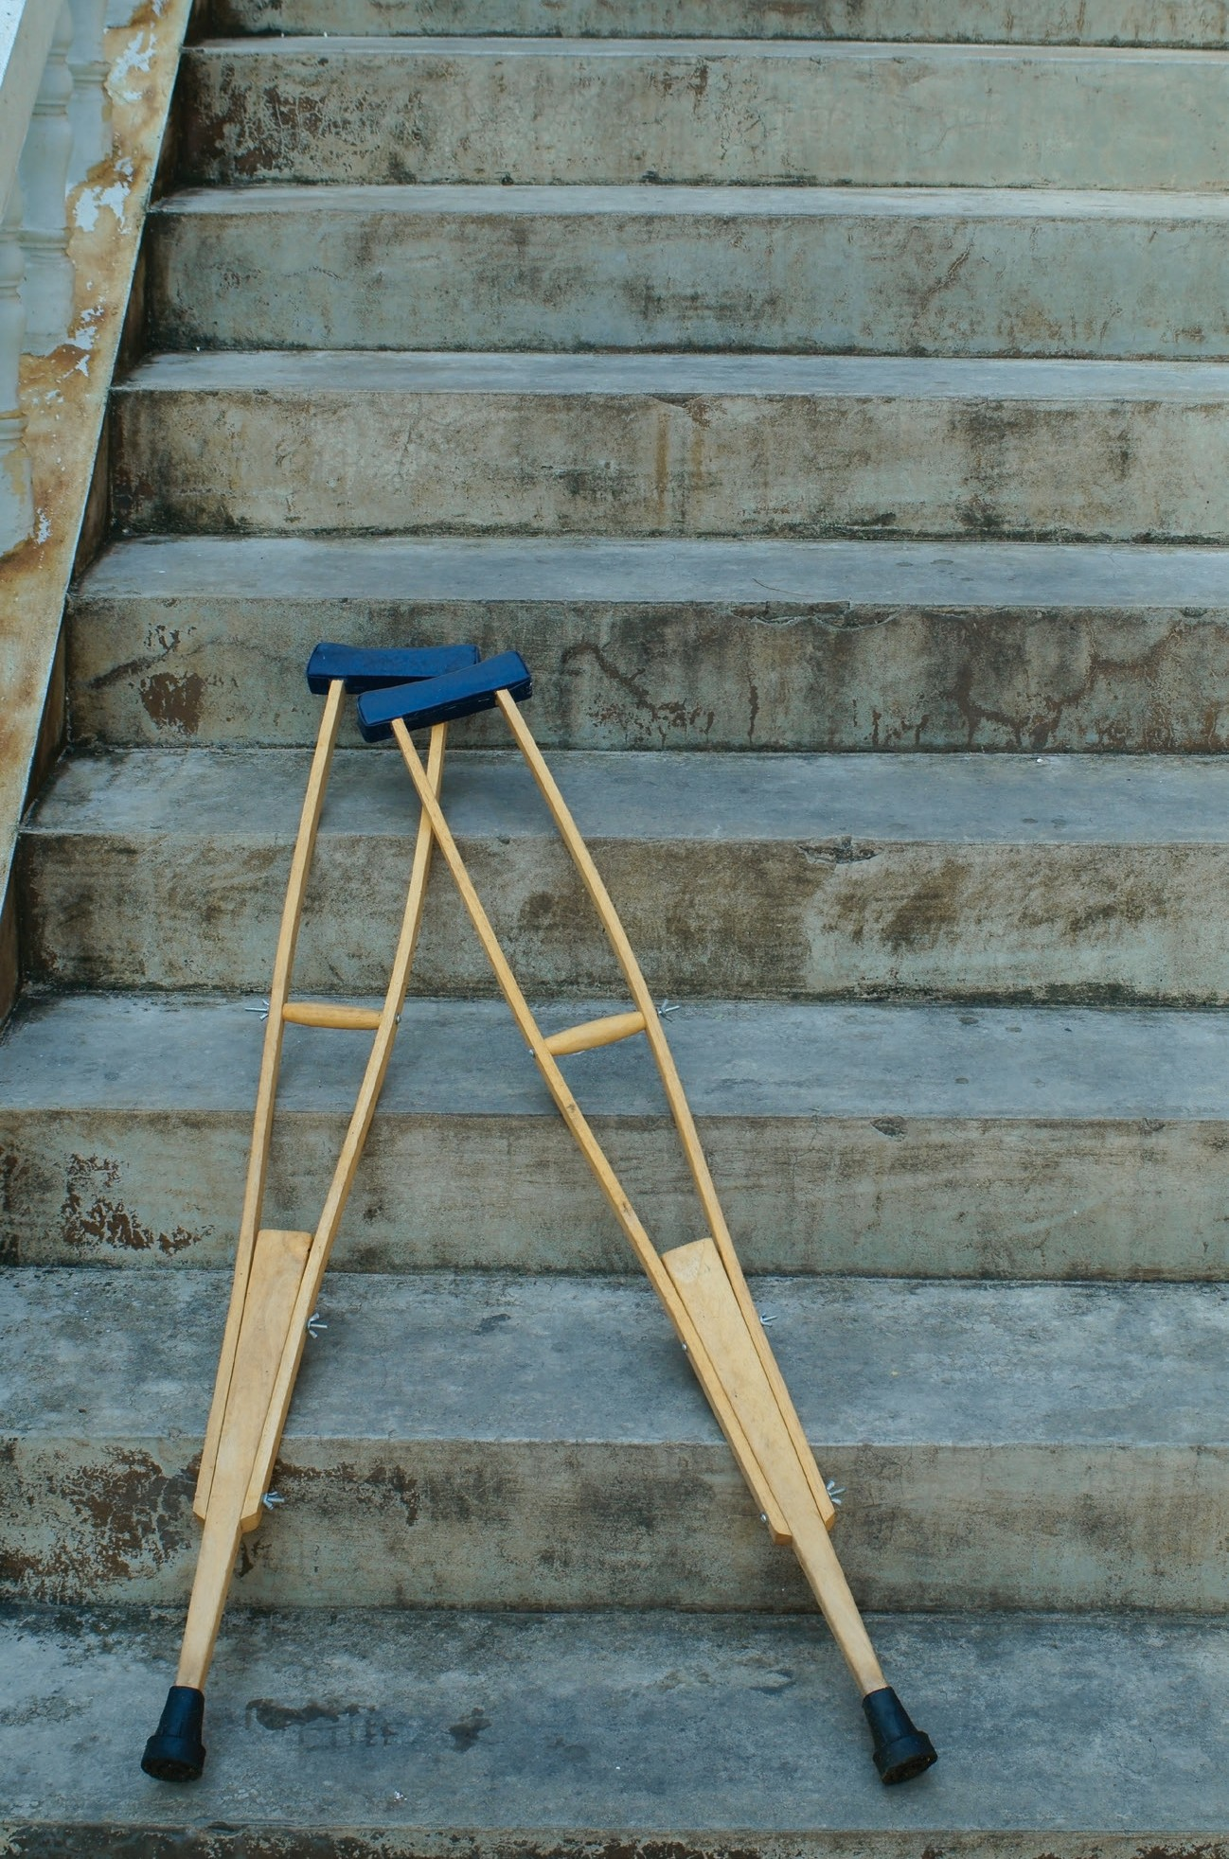
Engellilerle İletişimde Nelere Dikkat Edilmeli?
Kırılgan olduklarını unutmayalım.
Abartı ve gösterişten uzak, samimi ve sade bir ilgi ve anlayışla yaklaşalım.
Engelli bireyle konuşurken bütün bedenimizle ona yönelmemiz gerektiğini hatırlayalım. Kullandığımız ifadelere özen gösterelim; sorularını geçiştirmeksizin cevaplayalım; konuşmakta zorlansa da sözlerini dikkatle dinleyelim. Anlamadığımız bir kelime veya durum olursa anlamış gibi davranmak yerine tekrar
etmesini isteyelim.

Slide 26
Engellilik durumlarını alay konusu yapmayalım.
Engelinden dolayı küçümsenen, kendisine lakap takılan ne çok insan vardır.
Oysa Rahmet Elçisi, “Kardeşinin derdine gülme, sonra Allah ona merhamet eder de seni o derde müptela kılar.” (Tirmizî, Kıyâme, 54). “Müslüman kardeşini hor görmesi, kişiye kötülük olarak yeter.” (Müslim, Birr, 32) buyurmaktadır.

Slide 27
Kararlarına saygı duyalım.
Yeteneklerini destekleyelim, başarılarını ödüllendirelim. Sosyalleşmelerine imkân tanıyalım.
Peygamber Efendimiz gözleri görmediği için evde namaz kılmak üzere kendisinden izin isteyen Abdullah b. Ümmi Mektûm’a, kulakları ezanı işittiğine göre mescide gelmesi gerektiğini söylemiş, böylelikle onun toplumdan uzak kalmamasını sağlamıştır. (İbn Hanbel, III, 423)

Slide 28
Kolaylaştıralım, zorlaştırmayalım.
Bir asansör, bir kabartma yazılı kitap ya da küçük bir kaldırım rampasının ne kadar önemli olduğunu fark edelim.
Engelliler için yaşamı kolaylaştıracak ve sevdirecek hizmetlere öncü olalım.
Ziyaret edelim.
Mekke fethedildiği gün, yaşlı ve görme engelli babasını kendisinin huzuruna getiren Hz. Ebû Bekir’e, Sevgili Peygamberimiz: “Onu evde bıraksaydın da biz onun yanına gitseydik.” diyerek yaşlı ve engelli bir insana karşı hürmetini ifade etmişti. (İbn Hanbel, III, 160)

Slide 29
Tedavi olmaları için yardım edelim. Manevi destekte bulunalım.
Psikolojik, ekonomik ve tıbbi desteğin yanı sıra engelli için vazgeçilmez değerlerden birisi de manevi destektir. “Hastalandığımda O bana şifa verir.” (Şûrâ, 26/80) inancına sahip bir kul, belki de engelin en zor yönünü aşmış demektir.

Slide 30
“Vücuduna batan bir diken bile olsa, başına gelen her musibet sebebiyle Müslüman’ın hataları affolunur.” (Müslim, Birr ve Sıla, 49) şeklindeki yüreklere su serpen Peygamber müjdesini, Onulmaz denen dertlerle yıllarca yaşayan Hz. Eyyub’un, sabır ve dua sonucunda ilâhî rahmetle nasıl şifa bulduğunu hatırlatalım. (Enbiya, 21/83-84)

Slide 31
Sevgili Peygamberimizin dilinden dökülen niyazlarla engelli dostlarımız için dua edelim: “Ey bütün insanların Rabbi olan Allah’ım! Bu hastanın ıstırabını giderip şifa ver. Şifayı veren ancak sensin. Senin şifandan başka şifa yoktur. Bu hastaya öyle bir şifa ver ki, ardında hiçbir hastalık izi kalmasın!” (Buhârî, Merdâ, 38-40)

Slide 32


